Slide 1
Inteligență Artificială
Bogdan Alexe Radu Ionescu
Informatică, anul II, 2025-2026
bogdan.alexe@fmi.unibuc.ro
raducu.ionescu@gmail.com

Slide 2
Recapitulare – cursul trecut
Crearea de euristici admisibile
Căutare adversarială:
jocuri adversariale
algoritmul MINIMAX
algoritmul α-β retezare (α-β prunning)

Slide 3
Cuprinsul cursului de azi
Algoritmul α-β retezare (α-β prunning)
Căutare ExpectiMax
Probleme de satisfacere de constrângeri
Algoritmi de căutare locală
Algoritmi genetici

Slide 4
Retezare alfa-beta
MAX
3
≥3
MIN
3
≤2
2
≤14
≤5
≤2
3
12
8
2
14
5
2
Tehnica de alfa-beta retezare, când este aplicată unui arbore de tip Minimax standard, va întoarce aceeași mutare pe care ar furniza-o și Algoritmul MiniMax, dar într-un timp mai scurt, întrucât realizează o retezare a unor ramuri (subarbori) ale arborelui care nu pot influența decizia finală și care nu mai sunt vizitate.

Slide 5
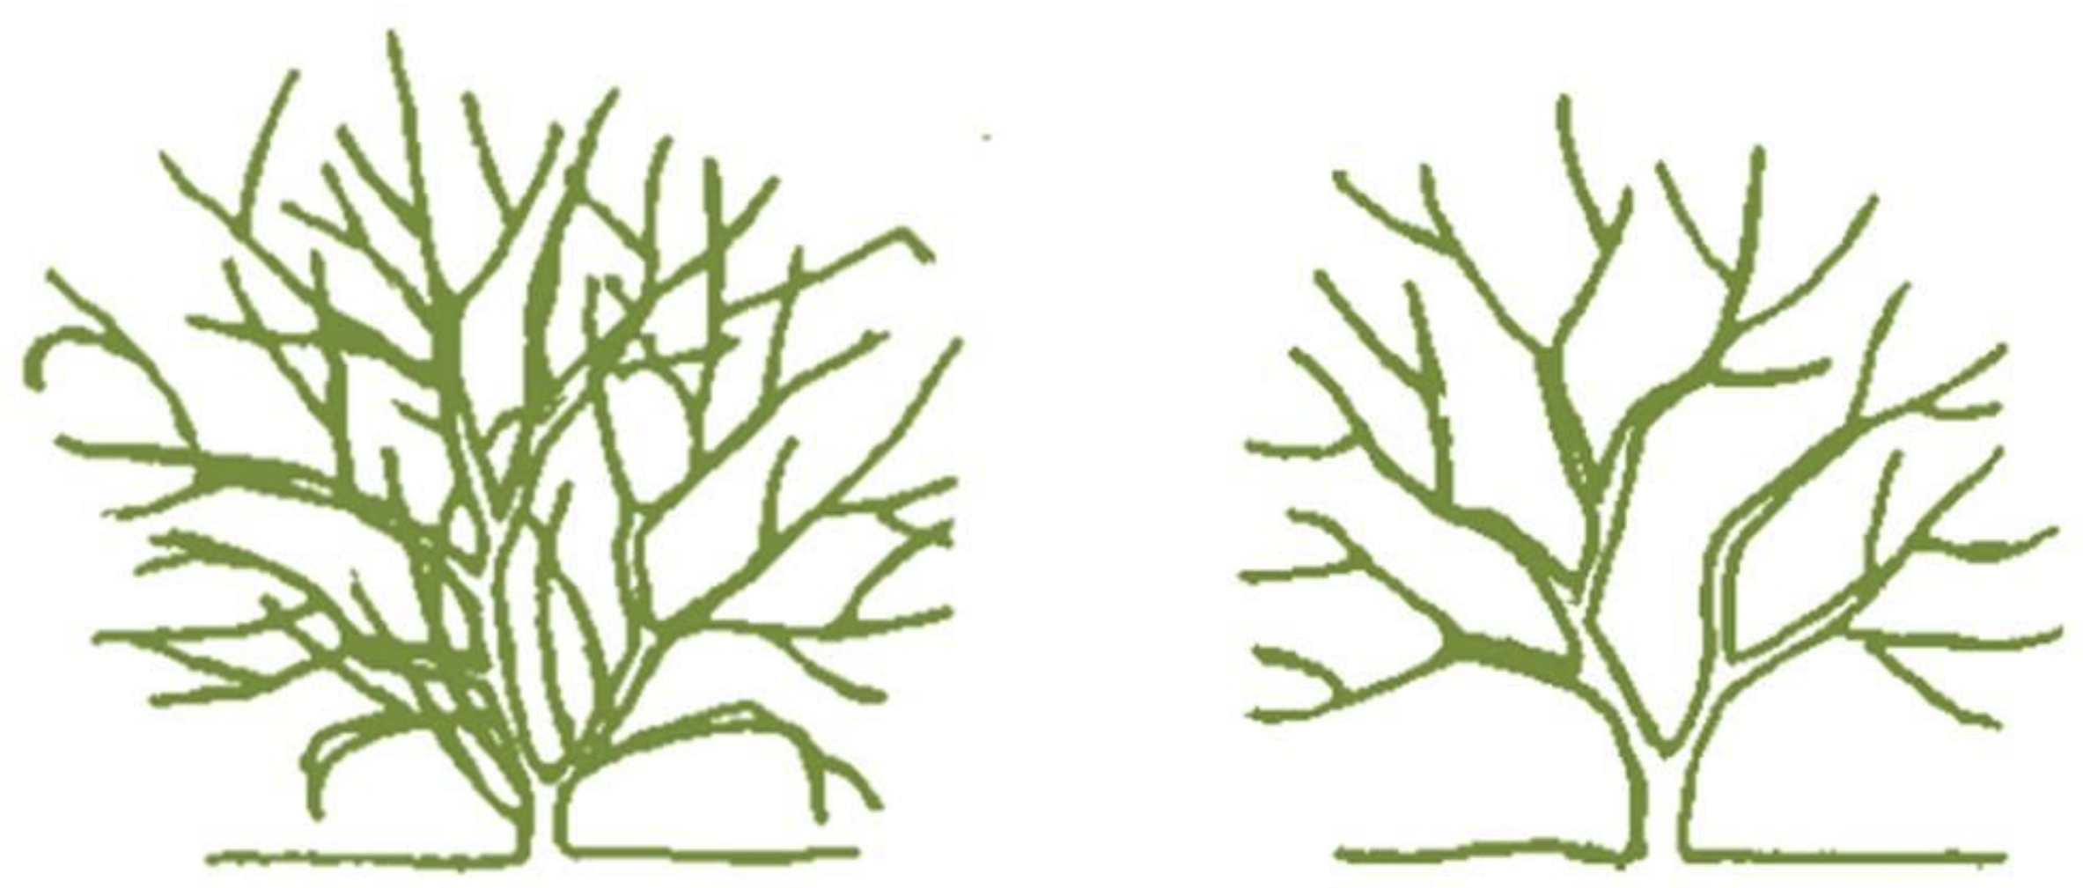
Retezare alfa-beta
înainte
după

Slide 6
Retezare alfa-beta (alfa-beta pruning)
Cazurile când se aplică (pentru noduri de tip MIN)
calculăm pentru jucătorul MIN valoarea nodului n
iterăm după toți succesorii nodului n de la stânga la dreapta
valoarea estimată a nodului n va scădea pe măsură ce îi vizităm toți succesorii
cine este interesat de valoarea nodului n? MAX
fie α cea mai bună valoare curentă (garantată) pe care MAX o poate obține după ce a vizitat subarborii din stânga subarborelui actual vizitat pornind de la rădăcină
dacă valoarea curentă estimată a lui n devine mai mică decât α, MAX nu va alege acest drum, deci putem să renunțăm (să retezăm) să evaluăm valorile pentru celelalte noduri succesor ale lui n.
Cazurile când se aplică (pentru noduri de tip MAX)
simetric, se definește în mod similar valoarea β ca fiind cea mai bună valoare (garantată) pe care MIN o poate obține.
MIN nu mai trebuie să mai ia în considerare nicio valoare internă mai mare sau egală cu β care este asociată oricărui nod intern n de tip MAX. Putem tăia (reteza) acea ramură a arborelui de joc.
MAX
MIN
α
MAX
MIN
n

Slide 7
Retezare alfa-beta (alfa-beta pruning)
Încep cu parametri α = -∞, β = +∞ din rădăcină pe care îi transmit (ca valoare nu ca referință) în subarbori și după ce îi parcurg pe aceștia actualizez valorile α și β.
Pentru nodurile de tip MAX: după ce parcurg prima ramură din stânga (sub-arborele stâng) am o valoare minimă α. Pot atunci pentru sub-arborii care urmează să nu mai vizitez (să retez) sub-arbori din nodurile de tip MIN pentru care avem β ≤ α.
Pentru nodurile de tip MIN: după ce parcurg prima ramură din stânga (sub-arborele stâng) am o valoare maximă β. Pot atunci pentru sub-arborii care urmează să nu mai vizitez (să retez) sub-arbori din nodurile de tip MAX pentru care avem α ≥ β.
MAX
MIN
α
MAX
MIN
n

Slide 8
Implementare Alfa-Beta retezare
α: opțiunea curentă cea mai bună a lui MAX (MAX vrea să maximizeze α) de la nodul curent la nodul rădăcină
β: opțiunea curentă cea mai bună a lui MIN (MIN vrea să minimizeze β) de la nodul curent la nodul rădăcină
Întotdeauna vom avea α ≤ β
def max-value(stare, α, β): //nodul n e de tip MAX, MAX are α, MIN are β
initializeaza v = -∞
pentru fiecare succesor al stării: //pentru fiecare succesor al lui n
v = max(v, value(successor, α, β)) //calculăm valoarea v și actualizăm max
if v ≥ β return v //dacă v depășește limita β a lui MIN nu mai continuăm
// întoarcem în acest caz v = o estimare a lui n
α = max(α, v) // actualizăm valoarea α
return v

Slide 9
Implementare Alfa-Beta retezare
α: opțiunea curentă cea mai bună a lui MAX (MAX vrea să maximizeze α) de la nodul curent la nodul rădăcină
β: opțiunea curentă cea mai bună a lui MIN (MIN vrea să minimizeze β) de la nodul curent la nodul rădăcină
Întotdeauna vom avea α ≤ β
def max-value(stare, α, β):
initializeaza v = -∞
pentru fiecare succesor al stării:
v = max(v, value(successor, α, β))
if v ≥ β returneaza v
α = max(α, v)
returneaza v
def min-value(stare , α, β):
initializeaza v = +∞
pentru fiecare succesor al stării:
v = min(v, value(successor, α, β))
if v ≤ α returneaza v
β = min(β, v)
returneaza v

Slide 10
Implementare MiniMax
def value(stare):
dacă stare este o stare terminală: returnează utilitatea stării
dacă următorul agent care mută este MAX: returnează max-value(stare)
dacă următorul agent care mută este MIN: returnează min-value(stare)
def max-value(stare):
initializeaza v = -∞
pentru fiecare successor al starii:
v = max(v, value(successor))
returneaza v
def min-value(stare):
initializeaza v = +∞
pentru fiecare succesor al stării:
v = min(v, value(successor))
returneaza v
Notes:
Pick an order for two reasons: sequential processor and pruning

Slide 11
Implementare Alfa-Beta retezare
def value(stare, α, β):
dacă stare este o stare terminală: returnează utilitatea stării
dacă următorul agent care mută este MAX: returnează max-value(stare, α, β)
dacă următorul agent care mută este MIN: returnează min-value(stare, α, β)
def max-value(stare, α, β):
initializeaza v = -∞
pentru fiecare succesor al stării:
v = max(v, value(successor, α, β))
if v ≥ β returneaza v
α = max(α, v)
returneaza v
def min-value(stare , α, β):
initializeaza v = +∞
pentru fiecare succesor al stării:
v = min(v, value(successor, α, β))
if v ≤ α returneaza v
β = min(β, v)
returneaza v

Slide 12
Exemplu MiniMax
MAX
3
MIN
3
2
2
3
12
8
2
4
6
14
5
2

Slide 13
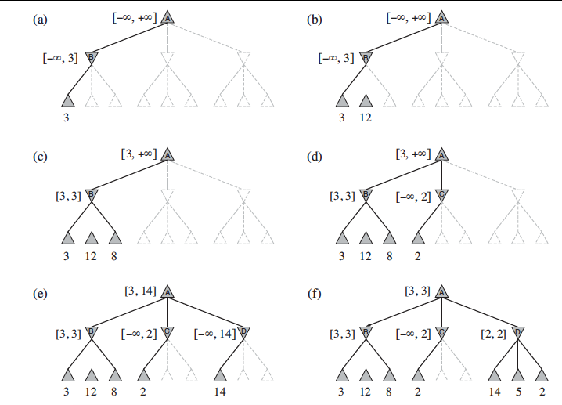
Intuiție alfa-beta retezare
a = -∞
b = +∞
MAX
3
≥3
MIN
3
≤2
≤14
≤5
≤2
def max-value(stare, α, β):
initializeaza v = -∞
pentru fiecare succesor al stării:
v = max(v, value(successor, α, β))
if v ≥ β returneaza v
α = max(α, v)
returneaza v
3
12
8
2
14
5
2
Introducerea a două limite, alfa și beta, reprezentând limitări ale valorii de timp minimax corespunzătoare unui nod intern. Semnificația acestor limite este următoarea:
-alfa: caracterizează un nod de tip MAX, este valoarea minimă pe care este deja garantat că o va obține MAX;
-beta: caracterizează un nod de tip MIN, este valoarea cea mai nefavorabilă pentru MIN pe care acesta o poate atinge. In acelasi timp este valoarea maximă pe care MAX poate spera să o atingă.
Valoarea efectivă minimax a nodului care va fi găsită se află între alfa și beta.

Slide 14
Intuiție alfa-beta retezare
a = -∞
b = +∞
a = -∞
b = +∞
MAX
3
≥3
MIN
3
≤2
≤14
≤5
≤2
3
12
8
2
14
5
2
def min-value(stare , α, β):
initializeaza v = +∞
pentru fiecare succesor al stării:
v = min(v, value(successor, α, β))
if v ≤ α returneaza v
β = min(β, v)
returneaza v
Introducerea a două limite, alfa și beta, reprezentând limitări ale valorii de timp minimax corespunzătoare unui nod intern. Semnificația acestor limite este următoarea:
-alfa: caracterizează un nod de tip MAX, este valoarea minimă pe care este deja garantat că o va obține MAX;
-beta: caracterizează un nod de tip MIN, este valoarea cea mai nefavorabilă pentru MIN pe care acesta o poate atinge. In acelasi timp este valoarea maximă pe care MAX poate spera să o atingă.
Valoarea efectivă minimax a nodului care va fi găsită se află între alfa și beta.

Slide 15
Intuiție alfa-beta retezare
a = -∞
b = +∞
a = -∞
b = +3
MAX
3
≥3
MIN
3
≤2
≤14
≤5
≤2
3
12
8
2
14
5
2
def min-value(stare , α, β):
initializeaza v = +∞
pentru fiecare succesor al stării:
v = min(v, value(successor, α, β))
if v ≤ α returneaza v
β = min(β, v)
returneaza v
Introducerea a două limite, alfa și beta, reprezentând limitări ale valorii de timp minimax corespunzătoare unui nod intern. Semnificația acestor limite este următoarea:
-alfa: caracterizează un nod de tip MAX, este valoarea minimă pe care este deja garantat că o va obține MAX;
-beta: caracterizează un nod de tip MIN, este valoarea cea mai nefavorabilă pentru MIN pe care acesta o poate atinge. In acelasi timp este valoarea maximă pe care MAX poate spera să o atingă.
Valoarea efectivă minimax a nodului care va fi găsită se află între alfa și beta.

Slide 16
Intuiție alfa-beta retezare
a = -∞
b = +∞
a = -∞
b = +∞
a = -∞
b = +3
MAX
3
≥3
MIN
3
≤2
≤14
≤5
≤2
3
12
8
2
14
5
2
def min-value(stare , α, β):
initializeaza v = +∞
pentru fiecare succesor al stării:
v = min(v, value(successor, α, β))
if v ≤ α returneaza v
β = min(β, v)
returneaza v
Introducerea a două limite, alfa și beta, reprezentând limitări ale valorii de timp minimax corespunzătoare unui nod intern. Semnificația acestor limite este următoarea:
-alfa: caracterizează un nod de tip MAX, este valoarea minimă pe care este deja garantat că o va obține MAX;
-beta: caracterizează un nod de tip MIN, este valoarea cea mai nefavorabilă pentru MIN pe care acesta o poate atinge. In acelasi timp este valoarea maximă pe care MAX poate spera să o atingă.
Valoarea efectivă minimax a nodului care va fi găsită se află între alfa și beta.

Slide 17
Intuiție alfa-beta retezare
MAX
3
≥3
MIN
3
≤2
≤14
a = -∞
b = +∞
≤5
≤2
a = -∞
b = +3
3
12
8
2
14
5
2
Introducerea a două limite, alfa și beta, reprezentând limitări ale valorii de timp minimax corespunzătoare unui nod intern. Semnificația acestor limite este următoarea:
-alfa: caracterizează un nod de tip MAX, este valoarea minimă pe care este deja garantat că o va obține MAX;
-beta: caracterizează un nod de tip MIN, este valoarea cea mai nefavorabilă pentru MIN pe care acesta o poate atinge. In acelasi timp este valoarea maximă pe care MAX poate spera să o atingă.
Valoarea efectivă minimax a nodului care va fi găsită se află între alfa și beta.
def min-value(stare , α, β):
initializeaza v = +∞
pentru fiecare succesor al stării:
v = min(v, value(successor, α, β))
if v ≤ α returneaza v
β = min(β, v)
returneaza v

Slide 18
Intuiție alfa-beta retezare
MAX
3
≥3
MIN
3
≤2
≤14
a = -∞
b = +∞
≤5
≤2
B=3
3
12
8
2
14
5
2
Introducerea a două limite, alfa și beta, reprezentând limitări ale valorii de timp minimax corespunzătoare unui nod intern. Semnificația acestor limite este următoarea:
-alfa: caracterizează un nod de tip MAX, este valoarea minimă pe care este deja garantat că o va obține MAX;
-beta: caracterizează un nod de tip MIN, este valoarea cea mai nefavorabilă pentru MIN pe care acesta o poate atinge. In acelasi timp este valoarea maximă pe care MAX poate spera să o atingă.
Valoarea efectivă minimax a nodului care va fi găsită se află între alfa și beta.
def max-value(stare, α, β):
initializeaza v = -∞
pentru fiecare succesor al stării:
v = max(v, value(successor, α, β))
if v ≥ β returneaza v
α = max(α, v)
returneaza v

Slide 19
Intuiție alfa-beta retezare
MAX
3
≥3
MIN
3
≤2
≤14
a = 3
b = +∞
≤5
≤2
B=3
3
12
8
2
14
5
2
Introducerea a două limite, alfa și beta, reprezentând limitări ale valorii de timp minimax corespunzătoare unui nod intern. Semnificația acestor limite este următoarea:
-alfa: caracterizează un nod de tip MAX, este valoarea minimă pe care este deja garantat că o va obține MAX;
-beta: caracterizează un nod de tip MIN, este valoarea cea mai nefavorabilă pentru MIN pe care acesta o poate atinge. In acelasi timp este valoarea maximă pe care MAX poate spera să o atingă.
Valoarea efectivă minimax a nodului care va fi găsită se află între alfa și beta.
def max-value(stare, α, β):
initializeaza v = -∞
pentru fiecare succesor al stării:
v = max(v, value(successor, α, β))
if v ≥ β returneaza v
α = max(α, v)
returneaza v

Slide 20
Intuiție alfa-beta retezare
MAX
3
≥3
MIN
3
≤2
a = 3
b = +∞
≤14
≤5
≤2
B=3
B=3
3
12
8
2
14
5
2
Introducerea a două limite, alfa și beta, reprezentând limitări ale valorii de timp minimax corespunzătoare unui nod intern. Semnificația acestor limite este următoarea:
-alfa: caracterizează un nod de tip MAX, este valoarea minimă pe care este deja garantat că o va obține MAX;
-beta: caracterizează un nod de tip MIN, este valoarea cea mai nefavorabilă pentru MIN pe care acesta o poate atinge. In acelasi timp este valoarea maximă pe care MAX poate spera să o atingă.
Valoarea efectivă minimax a nodului care va fi găsită se află între alfa și beta.
def min-value(stare , α, β):
initializeaza v = +∞
pentru fiecare succesor al stării:
v = min(v, value(successor, α, β))
if v ≤ α returneaza v
β = min(β, v)
returneaza v

Slide 21
Intuiție alfa-beta retezare
MAX
3
≥3
MIN
3
≤2
a = 3
b = +∞
≤14
≤5
≤2
B=3
B=3
a = 3
b = +∞
3
12
8
2
14
5
2
Introducerea a două limite, alfa și beta, reprezentând limitări ale valorii de timp minimax corespunzătoare unui nod intern. Semnificația acestor limite este următoarea:
-alfa: caracterizează un nod de tip MAX, este valoarea minimă pe care este deja garantat că o va obține MAX;
-beta: caracterizează un nod de tip MIN, este valoarea cea mai nefavorabilă pentru MIN pe care acesta o poate atinge. In acelasi timp este valoarea maximă pe care MAX poate spera să o atingă.
Valoarea efectivă minimax a nodului care va fi găsită se află între alfa și beta.
def min-value(stare , α, β):
initializeaza v = +∞
pentru fiecare succesor al stării:
v = min(v, value(successor, α, β))
if v ≤ α returneaza v
β = min(β, v)
returneaza v

Slide 22
Intuiție alfa-beta retezare
MAX
3
≥3
MIN
3
≤2
a = 3
b = +∞
≤14
≤5
≤2
B=3
B=3
3
12
8
2
14
5
2
Introducerea a două limite, alfa și beta, reprezentând limitări ale valorii de timp minimax corespunzătoare unui nod intern. Semnificația acestor limite este următoarea:
-alfa: caracterizează un nod de tip MAX, este valoarea minimă pe care este deja garantat că o va obține MAX;
-beta: caracterizează un nod de tip MIN, este valoarea cea mai nefavorabilă pentru MIN pe care acesta o poate atinge. In acelasi timp este valoarea maximă pe care MAX poate spera să o atingă.
Valoarea efectivă minimax a nodului care va fi găsită se află între alfa și beta.
a = 3
v = 2
def min-value(stare , α, β):
initializeaza v = +∞
pentru fiecare succesor al stării:
v = min(v, value(successor, α, β))
if v ≤ α returneaza v
β = min(β, v)
returneaza v

Slide 23
Intuiție alfa-beta retezare
MAX
3
≥3
MIN
3
≤2
a = 3
b = +∞
≤14
≤5
≤2
B=3
B=3
3
12
8
2
14
5
2
Introducerea a două limite, alfa și beta, reprezentând limitări ale valorii de timp minimax corespunzătoare unui nod intern. Semnificația acestor limite este următoarea:
-alfa: caracterizează un nod de tip MAX, este valoarea minimă pe care este deja garantat că o va obține MAX;
-beta: caracterizează un nod de tip MIN, este valoarea cea mai nefavorabilă pentru MIN pe care acesta o poate atinge. In acelasi timp este valoarea maximă pe care MAX poate spera să o atingă.
Valoarea efectivă minimax a nodului care va fi găsită se află între alfa și beta.
a = 3
v = 2
prunning
def min-value(stare , α, β):
initializeaza v = +∞
pentru fiecare succesor al stării:
v = min(v, value(successor, α, β))
if v ≤ α returneaza v
β = min(β, v)
returneaza v

Slide 24
Intuiție alfa-beta retezare
MAX
3
≥3
MIN
3
≤2
a = 3
b = +∞
≤14
≤5
≤2
B=3
B=3
C=2
3
12
8
2
14
5
2
Introducerea a două limite, alfa și beta, reprezentând limitări ale valorii de timp minimax corespunzătoare unui nod intern. Semnificația acestor limite este următoarea:
-alfa: caracterizează un nod de tip MAX, este valoarea minimă pe care este deja garantat că o va obține MAX;
-beta: caracterizează un nod de tip MIN, este valoarea cea mai nefavorabilă pentru MIN pe care acesta o poate atinge. In acelasi timp este valoarea maximă pe care MAX poate spera să o atingă.
Valoarea efectivă minimax a nodului care va fi găsită se află între alfa și beta.
a = 3
v = 2
prunning
def min-value(stare , α, β):
initializeaza v = +∞
pentru fiecare succesor al stării:
v = min(v, value(successor, α, β))
if v ≤ α returneaza v
β = min(β, v)
returneaza v

Slide 25
Intuiție alfa-beta retezare
MAX
3
≥3
MIN
3
≤2
a = 3
b = +∞
≤14
≤5
≤2
B=3
B=3
C=2
3
12
8
2
14
5
2
Introducerea a două limite, alfa și beta, reprezentând limitări ale valorii de timp minimax corespunzătoare unui nod intern. Semnificația acestor limite este următoarea:
-alfa: caracterizează un nod de tip MAX, este valoarea minimă pe care este deja garantat că o va obține MAX;
-beta: caracterizează un nod de tip MIN, este valoarea cea mai nefavorabilă pentru MIN pe care acesta o poate atinge. In acelasi timp este valoarea maximă pe care MAX poate spera să o atingă.
Valoarea efectivă minimax a nodului care va fi găsită se află între alfa și beta.
a = 3
b = +∞
B=3
C=2
a = 3
b = +∞

Slide 26
Intuiție alfa-beta retezare
MAX
3
≥3
MIN
3
≤2
a = 3
b = +∞
≤14
≤5
≤2
B=3
B=3
C=2
3
12
8
2
14
5
2
Introducerea a două limite, alfa și beta, reprezentând limitări ale valorii de timp minimax corespunzătoare unui nod intern. Semnificația acestor limite este următoarea:
-alfa: caracterizează un nod de tip MAX, este valoarea minimă pe care este deja garantat că o va obține MAX;
-beta: caracterizează un nod de tip MIN, este valoarea cea mai nefavorabilă pentru MIN pe care acesta o poate atinge. In acelasi timp este valoarea maximă pe care MAX poate spera să o atingă.
Valoarea efectivă minimax a nodului care va fi găsită se află între alfa și beta.
a = 3
b = +∞
B=3
C=2
a = 3
b = +14

Slide 27
Intuiție alfa-beta retezare
MAX
3
≥3
MIN
3
≤2
a = 3
b = +∞
≤14
≤5
≤2
B=3
B=3
C=2
3
12
8
2
14
5
2
Introducerea a două limite, alfa și beta, reprezentând limitări ale valorii de timp minimax corespunzătoare unui nod intern. Semnificația acestor limite este următoarea:
-alfa: caracterizează un nod de tip MAX, este valoarea minimă pe care este deja garantat că o va obține MAX;
-beta: caracterizează un nod de tip MIN, este valoarea cea mai nefavorabilă pentru MIN pe care acesta o poate atinge. In acelasi timp este valoarea maximă pe care MAX poate spera să o atingă.
Valoarea efectivă minimax a nodului care va fi găsită se află între alfa și beta.
a = 3
b = +∞
a = 3
b = +∞
B=3
C=2
B=3
C=2
a = 3
b = +5
a = 3
b = +14

Slide 28
Intuiție alfa-beta retezare
MAX
3
≥3
MIN
3
≤2
a = 3
b = +∞
≤14
≤5
≤2
B=3
B=3
C=2
3
12
8
2
14
5
2
Introducerea a două limite, alfa și beta, reprezentând limitări ale valorii de timp minimax corespunzătoare unui nod intern. Semnificația acestor limite este următoarea:
-alfa: caracterizează un nod de tip MAX, este valoarea minimă pe care este deja garantat că o va obține MAX;
-beta: caracterizează un nod de tip MIN, este valoarea cea mai nefavorabilă pentru MIN pe care acesta o poate atinge. In acelasi timp este valoarea maximă pe care MAX poate spera să o atingă.
Valoarea efectivă minimax a nodului care va fi găsită se află între alfa și beta.
a = 3
b = +∞
a = 3
b = +∞
B=3
C=2
B=3
C=2
a = 3
v = +2
a = 3
b = +14

Slide 29
Intuiție alfa-beta retezare
MAX
3
≥3
MIN
3
≤2
a = 3
b = +∞
≤14
≤5
≤2
B=3
B=3
C=2
3
12
8
2
14
5
2
Introducerea a două limite, alfa și beta, reprezentând limitări ale valorii de timp minimax corespunzătoare unui nod intern. Semnificația acestor limite este următoarea:
-alfa: caracterizează un nod de tip MAX, este valoarea minimă pe care este deja garantat că o va obține MAX;
-beta: caracterizează un nod de tip MIN, este valoarea cea mai nefavorabilă pentru MIN pe care acesta o poate atinge. In acelasi timp este valoarea maximă pe care MAX poate spera să o atingă.
Valoarea efectivă minimax a nodului care va fi găsită se află între alfa și beta.
a = 3
b = +∞
a = 3
b = +∞
B=3
C=2
B=3
C=2
D=2
a = 3
b = +14

Slide 30
Intuiție alfa-beta retezare
MAX
3
≥3
MIN
3
≤2
a = 3
b = +∞
≤14
≤5
≤2
B=3
B=3
C=2
3
12
8
2
14
5
2
Introducerea a două limite, alfa și beta, reprezentând limitări ale valorii de timp minimax corespunzătoare unui nod intern. Semnificația acestor limite este următoarea:
-alfa: caracterizează un nod de tip MAX, este valoarea minimă pe care este deja garantat că o va obține MAX;
-beta: caracterizează un nod de tip MIN, este valoarea cea mai nefavorabilă pentru MIN pe care acesta o poate atinge. In acelasi timp este valoarea maximă pe care MAX poate spera să o atingă.
Valoarea efectivă minimax a nodului care va fi găsită se află între alfa și beta.
a = 3
b = +∞
A=3
B=3
C=2
B=3
C=2
D=2
a = 3
b = +14

Slide 31
Exemplu
≥8
MAX
8
8
Valoare
aproximativă
5
≤ 5
MIN
10
8
5
50

Slide 32
Exemplu
≥8
MAX
8
8
5
≤ 5
MIN
10
8
5

Slide 33
Exemplu
≥8
MAX
8
8
5
≤ 5
MIN
10
8
5

Slide 34
Exemplu
MAX
10
2
MIN
2
MAX
10
10
6
90
8
1
2
20
4

Slide 35
Exemplu
MAX
10
≥ 10
10
10
≤ 10
2
2
≤ 2
MIN
90
≥ 90
2
MAX
10
2
10
10
6
90
8
1
2
20
4

Slide 36
Exemplu
MAX
10
≥ 10
10
10
≤ 10
2
2
≤ 2
MIN
90
≥ 90
2
MAX
10
2
10
10
6
90
8
1
2
20
4

Slide 37
Exemplu
MAX
10
≥ 10
10
10
≤ 10
2
2
≤ 2
MIN
90
≥ 90
2
MAX
10
2
10
10
6
90
8
1
2
20
4

Slide 38
Exemplu
MAX
MIN
MAX
MIN
8
7
3
9
9
8
2
4
1
8
8
9
9
9
3
4

Slide 39
Exemplu
8
≥ 7
MAX
7
≤ 7
8
≤ 8
MIN
7
≥ 7
8
≥ 8
8
≥ 9
9
MAX
7
3
≤ 3
8
1
8
9
≤ 1
MIN
8
7
3
9
9
8
2
4
1
8
8
9
9
9
3
4

Slide 40
Exemplu
8
≥ 7
MAX
7
≤ 7
8
≤ 8
MIN
7
≥ 7
8
≥ 8
8
≥ 9
9
MAX
7
3
≤ 3
8
1
8
9
≤ 1
MIN
8
7
3
9
9
8
2
4
1
8
8
9
9
9
3
4

Slide 41
Exemplu
8
≥ 7
MAX
7
≤ 7
8
≤ 8
MIN
7
≥ 7
8
≥ 8
8
≥ 9
9
MAX
7
3
≤ 3
8
1
8
9
≤ 1
MIN
8
7
3
9
9
8
2
4
1
8
8
9
9
9
3
4

Slide 42
Proprietățile algoritmului Alpha-Beta Pruning
procesul de retezare nu are niciun efect asupra valorii minimax calculate pentru nodul rădăcină (aceasta nu se schimbă)
valorile nodurilor intermediare (aproximate) pot fi greșite:
important: nodurile fii ale rădăcinii pot avea valori greșite
Implementarea naivă poate conduce la erori
vizitarea în ordinea bună a nodurilor fii conduce la retezări mai rapide
cu “ordonare perfectă”:
complexitatea timp poate scădea la O(b^{m/2})
algoritmul poate rula pe o adâncime dublă
căutarea exhaustivă nu este totuși posibilă…
Max
10
10
Min
≤ 10
10
10
0

Slide 43
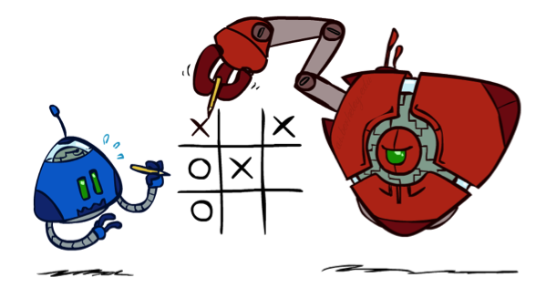
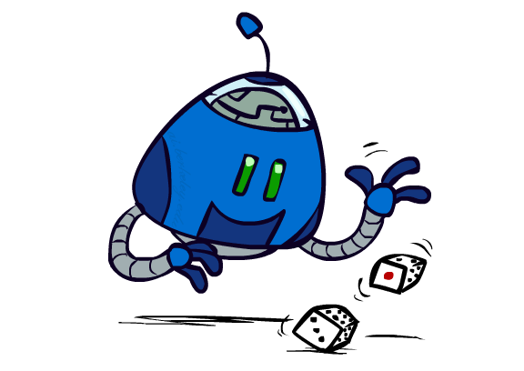
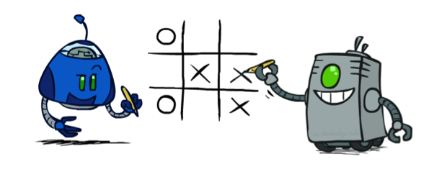
Cazul cel mai defavorabil vs cazul mediu
max
min
10
10
9
100
Idee: anumite acțiuni/rezultate sunt controlate de a anumită incertitudine, nu neapărat de un adversar!

Slide 44
Cazul cel mai defavorabil vs cazul mediu
10
max
10
9
min
10
10
9
100
Idee: anumite acțiuni/rezultate sunt controlate de a anumită incertitudine, nu neapărat de un adversar!

Slide 45
Cazul cel mai defavorabil vs cazul mediu
max
min
10
10
9
100
Idee: anumite acțiuni/rezultate sunt controlate de a anumită incertitudine, nu neapărat de un adversar!

Slide 46
Cazul cel mai defavorabil vs cazul mediu
54.5
max
10
54.5
min
10
10
9
100
Idee: anumite acțiuni/rezultate sunt controlate de a anumită incertitudine, nu neapărat de un adversar!

Slide 47
Căutare ExpectiMax
De ce anumite acțiuni pot avea un rezultat imprevizibil:
incertitudine în formă explicită: aruncarea unui zar
adversari impredictibili: pot avea un comportament aleator
anumite acțuni pot eșua: un robot care execută anumite acțiuni poate avea roțile care alunecă
Valorile stărilor ar trebui să reflecte în aceste situații rezultatele/utilitățile/scorul pe cazul mediu (Expectation), nu pe cazul cel mai defavorabil (Min)
Căutare ExpectiMax: calculează scorul mediu pe baza unei strategii optime a jucătorului Max
noduri de tip max la fel ca în căutarea MiniMax
noduri de tip șansă sunt un fel de noduri de tip Min dar rezultatul/utilitatea/scorul este incert, fiind guvernat de o distribuție de probabilitate
calculează utilitățile medii (media ponderată a nodurilor fii) – expectation (medie)
în lipsa unei distribuții de probabilitate asociate se poate calcula media nodurilor fii
54.5
max
10
54.5
șansă
10
10
4
10
5
9
7
100

Slide 48
Implementare ExpectiMax
def value(stare):
dacă stare este o stare terminală: returnează utilitatea stării
dacă următorul agent care mută este MAX: returnează max-value(stare)
dacă următorul agent care mută este EXP: returnează exp-value(stare)
def max-value(stare):
initializează v = -∞
pentru fiecare succesor al starii:
v = max(v, value(succesor))
returnează v
def exp-value(state):
initializează v = 0
pentru fiecare succesor al stării:
v = v + p(succesor) * value(succesor)
returnează v

Slide 49
Implementare ExpectiMax
def exp-value(state):
initializează v = 0
pentru fiecare succesor al stării:
v = v + p(succesor) * value(succesor)
returnează v
1/2
1/6
1/3
5
8
7
24
-12
v = (1/2) (8) + (1/3) (24) + (1/6) (-12) = 10

Slide 50
Implementare ExpectiMax
def exp-value(state):
initializează v = 0
pentru fiecare succesor al stării:
v = v + p(succesor) * value(succesor)
returnează v
10
1/2
1/6
1/3
5
8
7
24
-12
v = (1/2) (8) + (1/3) (24) + (1/6) (-12) = 10

Slide 51
Exemplu ExpectiMax
3
12
9
2
4
6
15
6
0

Slide 52
Exemplu ExpectiMax
8
4
7
3
12
9
2
4
6
15
6
0
calculează utilitățile medii (media ponderată a nodurilor fii) – expectation (medie)
în lipsa unei distribuții de probabilitate asociate se poate calcula media nodurilor fii

Slide 53
Exemplu ExpectiMax
8
8
4
7
3
12
9
2
4
6
15
6
0
calculează utilitățile medii (media ponderată a nodurilor fii) – expectation (medie)
în lipsa unei distribuții de probabilitate asociate se poate calcula media nodurilor fii

Slide 54
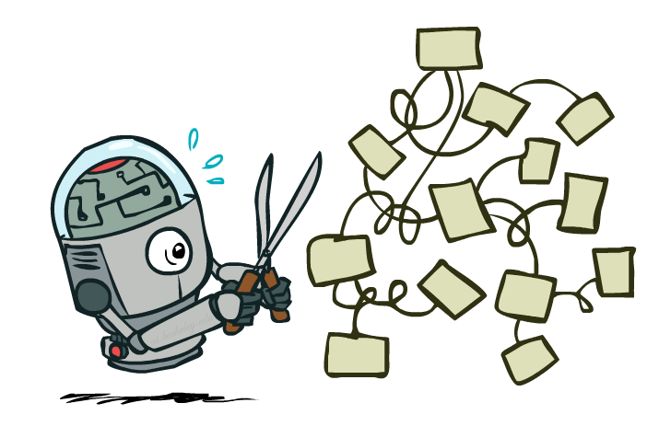
Accelerarea algoritmului ExpectiMax?
3
12
9
2

Slide 55
Accelerarea algoritmului ExpectiMax?
3
12
9
2
Diferit de algoritmul MiniMax care poate fi accelerat folosind alpha-beta retezare, nu putem accelera algoritmul ExpectiMax întrucât pot exista noduri la dreapta cu o valoarea foarte mare care pot influența utilitatea medie.

Slide 56
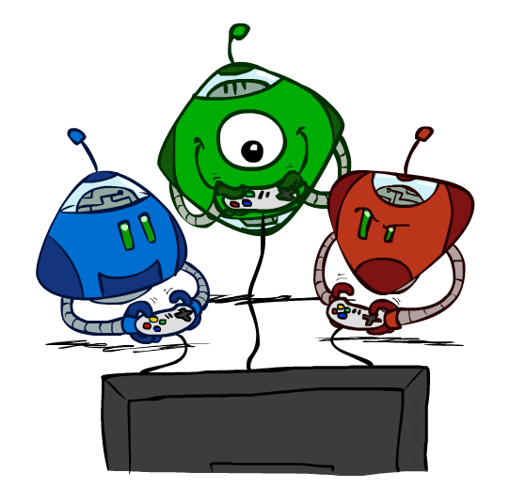
Alte tipuri de jocuri

Slide 57




Jocuri cu noduri mixte
E.g. Backgammon (table)
ExpectiMiniMax
mediul (environment) este un “agent aleator” care mută (se dă cu zarul) după fiecare agent Min/Max
fiecare nod calculează utilitatea medie a fiilor

Slide 58
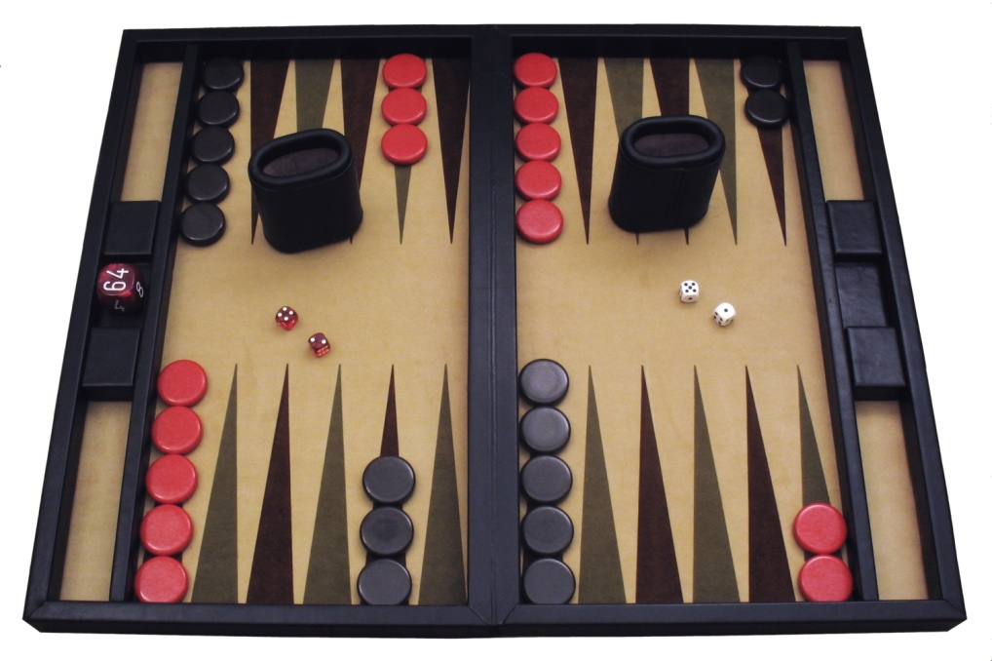
Exemplu: Backgammon (table)
Aruncările cu zarul cresc factorul de ramificare b: 21 de posibilități cu 2 zaruri (1-1, 1-2, …, 6-6)
Backgammon/Table ≈ 20 mutări legale
factor total de ramificare: b ≈ 21×20 ≈ 400
pentru o căutare de d mutări, număr de stări = (21×20)^{d}
Pe măsură ce adîncimea crește, probabilitatea de a ajunge într-un anumit nod se micșorează
utilitatea unei căutări se diminuează
căutare limitată în adâncime nu pare așa de rea
accelerarea unei asemenea abordări este greu de realizat
Soluția în practică (TD-Gammon)
căutare superficială (adâncime mică)
funcție de evaluare puternică
reinforcement learning
performanță: nivel de campion mondial

Slide 59
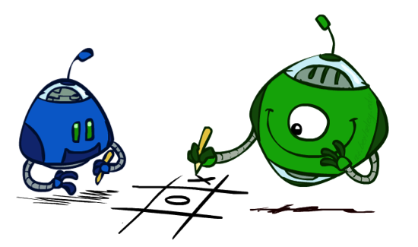
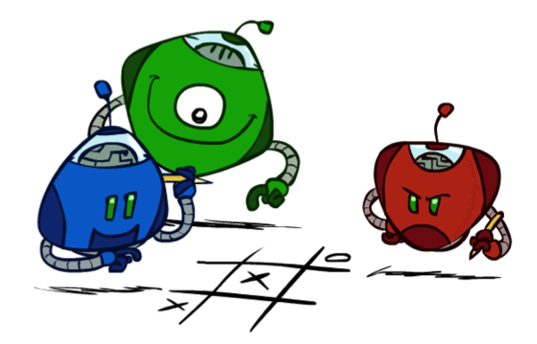
Utilități multi-agent
Dacă jocul nu este cu sumă zero sau are mai mult de doi jucători?
Generalizare pentru MiniMax:
nodurile terminale au utilitatea exprimată printr-un tuplu
valorile nodurilor interne sunt de asemenea tupluri de utilitate
fiecare jucător maximizează utilitatea/ componenta proprie
poate apărea în mod dinamic o anumită cooperare sau competiție între jucători
1,6,6
7,1,2
6,1,2
7,2,1
5,1,7
1,5,2
7,7,1
5,2,5

Slide 60
Utilități multi-agent
Dacă jocul nu este cu sumă zero sau are mai mult de doi jucători?
Generalizare pentru MiniMax:
nodurile terminale au utilitatea exprimată printr-un tuplu
valorile nodurilor interne sunt de asemenea tupluri de utilitate
fiecare jucător maximizează utilitatea/ componenta proprie
poate apărea în mod dinamic o anumită cooperare sau competiție între jucători
5,2,5
1,6,6
5,2,5
1,6,6
6,1,2
5,1,7
5,2,5
1,6,6
7,1,2
6,1,2
7,2,1
5,1,7
1,5,2
7,7,1
5,2,5

Slide 61
Probleme de satisfacere de constrângeri
probleme standard de căutare:
spațiul stărilor, stare inițială, stare finală, acțiuni, costul unei acțiuni
test dacă o stare este stare-scop poate fi orice funcție de stări
funcția succesor poate fi orice
căutarea unei soluții: secvență de acțiuni
drumul până la nodul scop este important
drumurile au costuri diferite, au adâncimi diferite
euristicile specifice problemelor ajută la găsirea soluției
de cele mai multe ori putem folosi o reprezentare pentru fiecare stare sub forma unor variabile, fiecare luând anumite valori
soluția se obține când toate variabilele au asignată o valoare care respectă toate constrângerile problemei
drumurile au aceeași adâncime (același număr de variabile de asignat)
obținem probleme de satisfacere a constrângerilor (PSC)

Slide 62
Probleme de satisfacere a constrângerilor
-definiție-
O problemă de satisfacere a constrângerilor (PSC) are trei componente:
X = o mulțime de variabile, X = {X₁, X₂, …, X_{n}}
D = o mulțime de domenii, D = {D₁, D₂, …, D_{n}}, unde fiecare domeniu D_{i} = corespunde valorilor posibile ale variabilei X_{i}
C = o mulțime de constrângeri, C = {C₁, C₂, …, C_{n}}, unde fiecare constrângere C_{i} definește o relație pe care valorile anumitor variabile trebuie să o îndeplinească
constrângerile pot fi exprimate implicit sau explicit

Slide 63
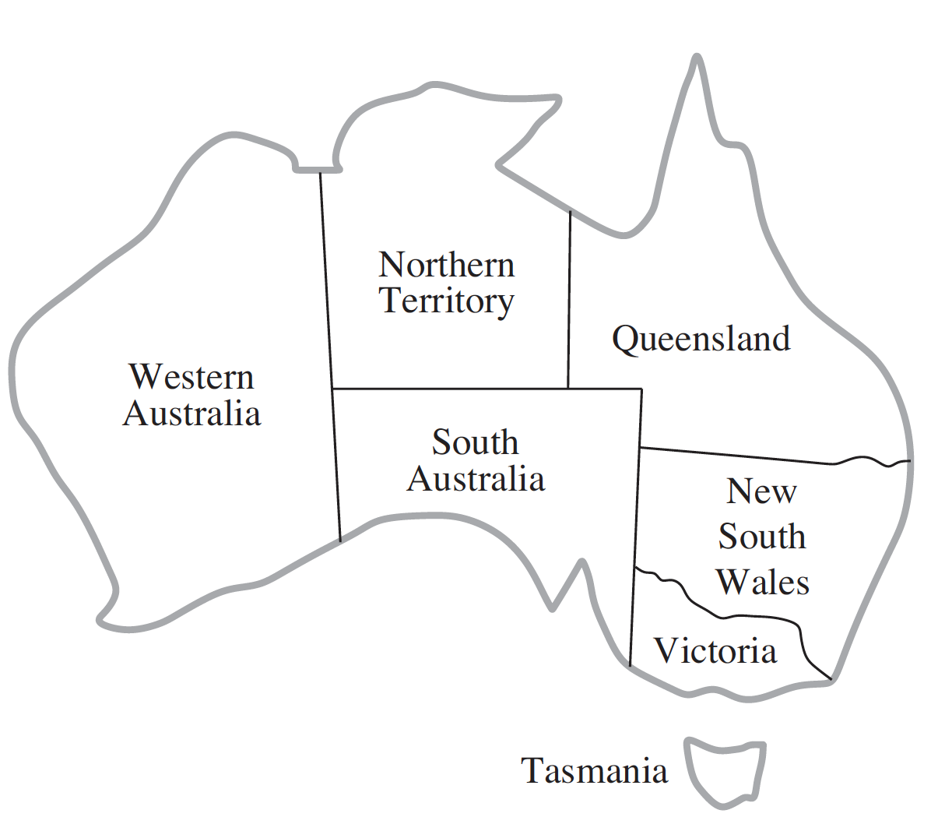
Exemplu – problema colorării unei hărți
Problema de a colora o harta cu un număr de 3 culori (roșu, verde, albastru) astfel încât regiunile adiacente să aibă culori diferite

Slide 64
Exemplu – problema colorării unei hărți
O posibilă soluție (există mai multe)

Slide 65

Exemplu – problema colorării unei hărți
Variabile: X = {WA, NT, Q, NSW, V, SA, T}
Domenii: D = D_{i} = {roșu, verde, albastru}
Constrângeri: regiuni adiacente trebuie să aibă culori diferite
C = {C₁, C₂, C₃, C₄, C₅, C₆, C₇, C₈, C₉}
C₁ sub formă implicită: WA ≠ NT
C₁ sub formă explicită: (WA, NT) ∈ {(roșu, verde), (roșu, albastru), (verde, albastru), (verde, roșu), (albastru, roșu), (albastru, verde)}
Soluțiile sunt reprezentate de asignarea unor valori varibilelor care satisfac toate constrângerile:
{WA = roșu , NT = verde, Q = roșu, NSW = verde, V = roșu, SA = albastru, T = verde}

Slide 66
Vizualizarea unei PSC sub forma unui
graf de constrângeri
Problemă inițială reprezentată sub forma unui graf de constrângeri
Problemă inițială

Slide 67
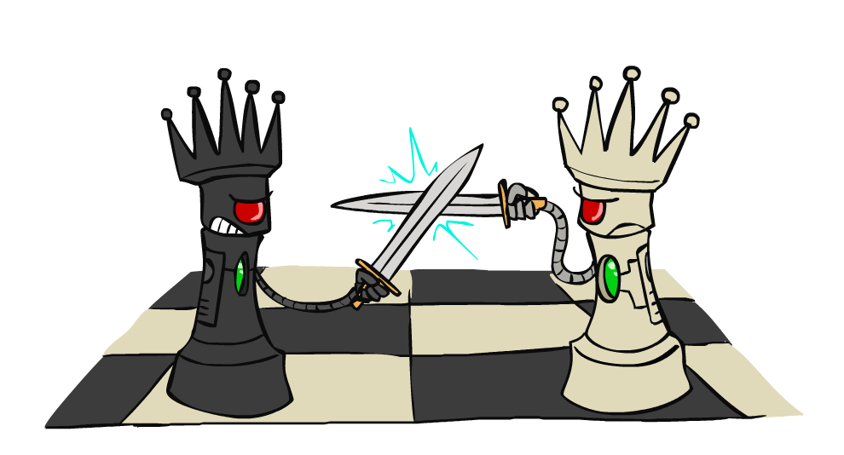
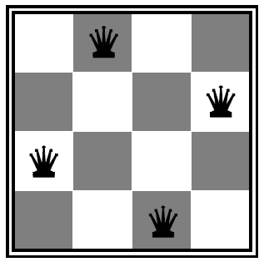
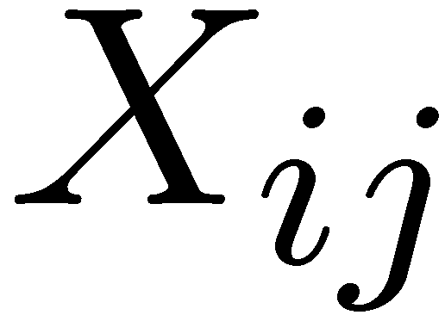
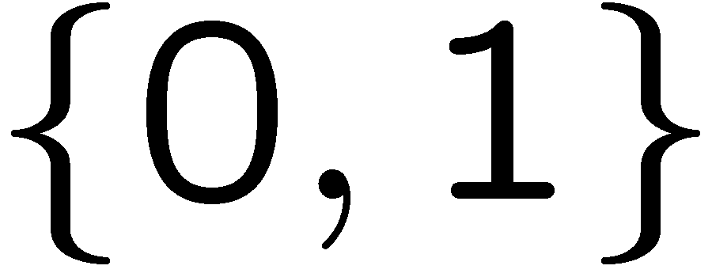
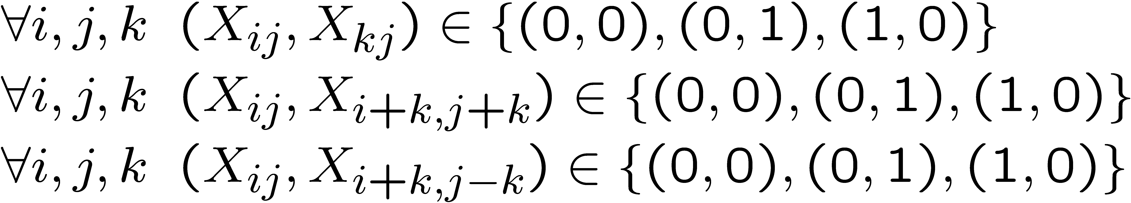
Exemplu – problema celor N regine
Formulare 1:
variabile:
domenii:
constrângeri:
pe baza acestor constrângeri puteți să găsiți o soluție?
soluția banală X_{ij} = 0
Piese de pe aceeași linie
Piese de pe aceeași coloană
Piese de pe aceeași diagonală

Slide 68
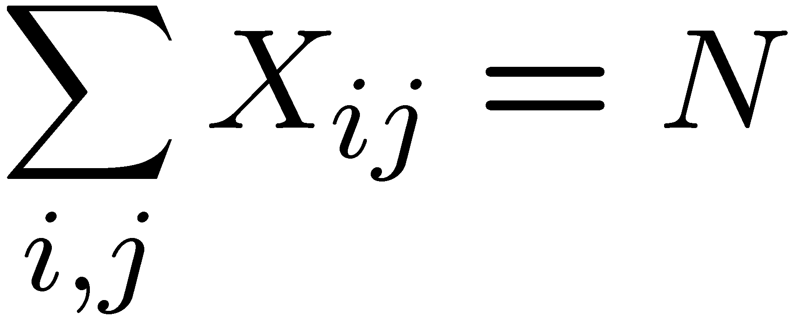
Exemplu – problema celor N regine
Formulare 1:
variabile:
domenii:
constrângeri:

Slide 69

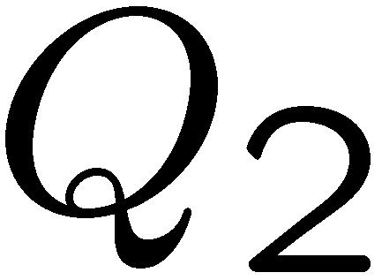
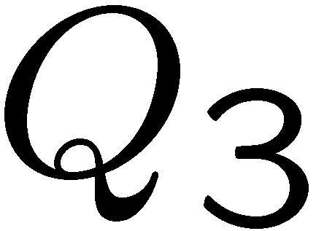
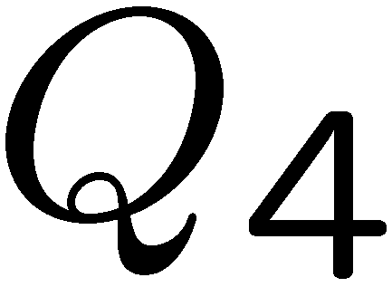
Exemplu – problema celor N regine
Formulare 2:
variabile: Q_{k}
domenii (coloane): {1, 2, 3…, N}
constrângeri:
implicite: orice două regine Q_{i} și Q_{j} nu se atacă (i ≠ j)
explicite: (Q_{1,} Q₂) ∈ {(1,3), (1,4), (2,4), (3,1), (4,1), (4,2)}
. . .

Slide 70
Exemplu – Criptaritmetica
Notes:
0=7, R=4, W=6, U=2, T=8, F=1; 867 + 867 = 1734

Slide 71
Exemplu – Criptaritmetica
Variabile:
Domenii:
Constrângeri:
Problemă inițială reprezentată sub forma unui hiper-graf de constrângeri
Apar constrângeri de aritate 2, 3, 4, 6.
Notes:
0=7, R=4, W=6, U=2, T=8, F=1; 867 + 867 = 1734 sau 734 + 734 = 1468 sau 765+ 765 = 1530 sau 836 + 836 = 1672

Slide 72
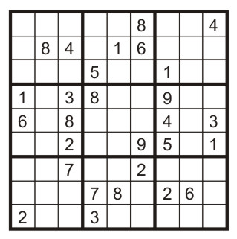
Exemplu – Sudoku
Variabile:
fiecare pătrat gol
Domenii:
{1,2,…,9}
Constrângeri:
Pe fiecare coloană sunt 9 cifre diferite
Pe fiecare linie sunt 9 cifre diferite
În fiecare pătrat 3 × 3 sunt 9 cifre distincte
(sau putem adăuga multe inegalități de tipul A1 ≠ A2, A1 ≠ A3, etc.)

Slide 73
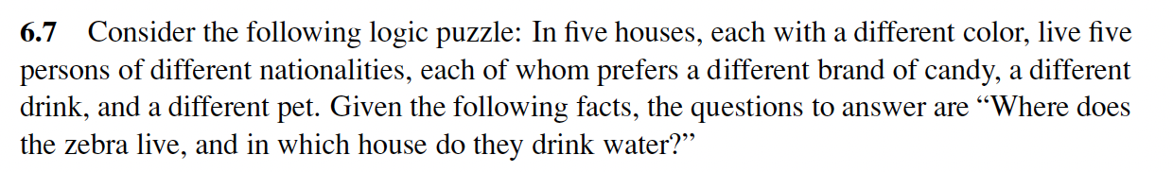
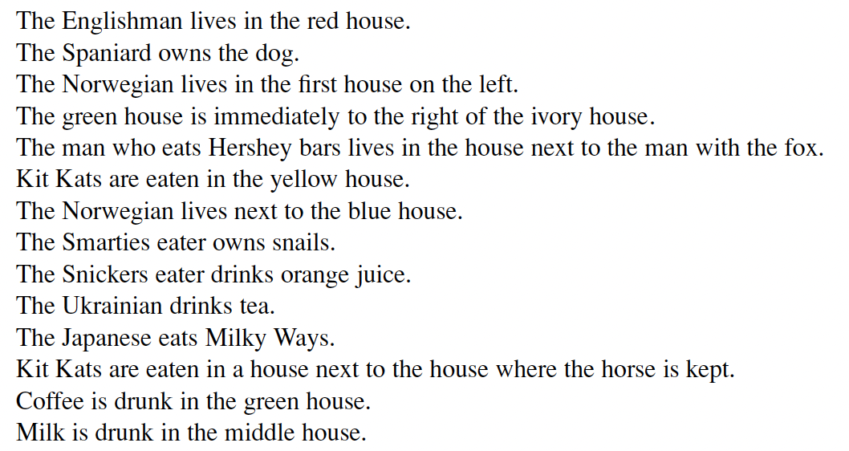
Zebra puzzle

Slide 74

Formularea standard a unei PSC pentru căutare
stările sunt definite de valorile asignate până la momentul curent (fac parte din asignări parțiale)
stare inițială : asignarea vidă, {}
funcția succesor: asignez o valoare unei variabile neasignate
testul de stare-scop: dacă asignarea curentă este completă și consistentă (satisface toate constrângerile)
pornim cu o soluție simplă, naivă pe care o vom îmbunătăți

Slide 75
Strategii de căutare
Care este rezultatul căutării în lățime?

Slide 76
Strategii de căutare
Care este rezultatul căutării în lățime?
{}
{WA=g}
{WA=r}
…
{NT=g}
…
Notes:
Where is the goal? If BFS were a person, this is what would keep it up at night.
Demo:
CS188 javascript demos -> source -> exercises -> csps -> CSPs demos -> CSPs demos.html
Settings:
Graph = Simple
Algorithm = Naïve Search
Ordering = None
Filtering = None

Slide 77
Cursul 2: Proprietățile căutării în lățime
Ce fel de noduri expandează BF?
procesează toate nodurile deasupra soluției de adâncime minimă
fie s = adâncimea minimă a unui nod scop
complexitate timp O(b^{s})
verifică dacă un nod succesor generat este nod scop - reduce complexitatea timp de la O(b^{s+1}) la O(b^{s})
Cât de mult spațiu necesită BF?
este spațiul pentru memorarea frontierei O(b^{s}) + memorarea nodurilor explorate O(b^{s-1})
limită superioară dată de ultimul nivel
complexitate O(b^{s})
Completitudine?
dacă o soluție există atunci s este finit, deci DA!
Optimalitate?
în general NU!
uneori DA (spre exemplu dacă costurile fiecărei muchii sunt egale)
1 nod
b
…
b noduri
s+1 nivele
b² noduri
b^{s} noduri
b^{m} noduri

Slide 78
Strategii de căutare
Care este rezultatul căutării în lățime?
Generează întreg arborele de căutare, soluțiile sunt pe ultimul nivel
La nivelul 1, factor de ramificare b = n × d (avem n variabile și fiecare poate lua d valori)
La nivelul 2, factor de ramificare b = (n-1) × d
Avem n nivele (= numărul de variabile)
Numărul de frunze este n! × d^{n}, mult mai mare decât d^{n}

Slide 79
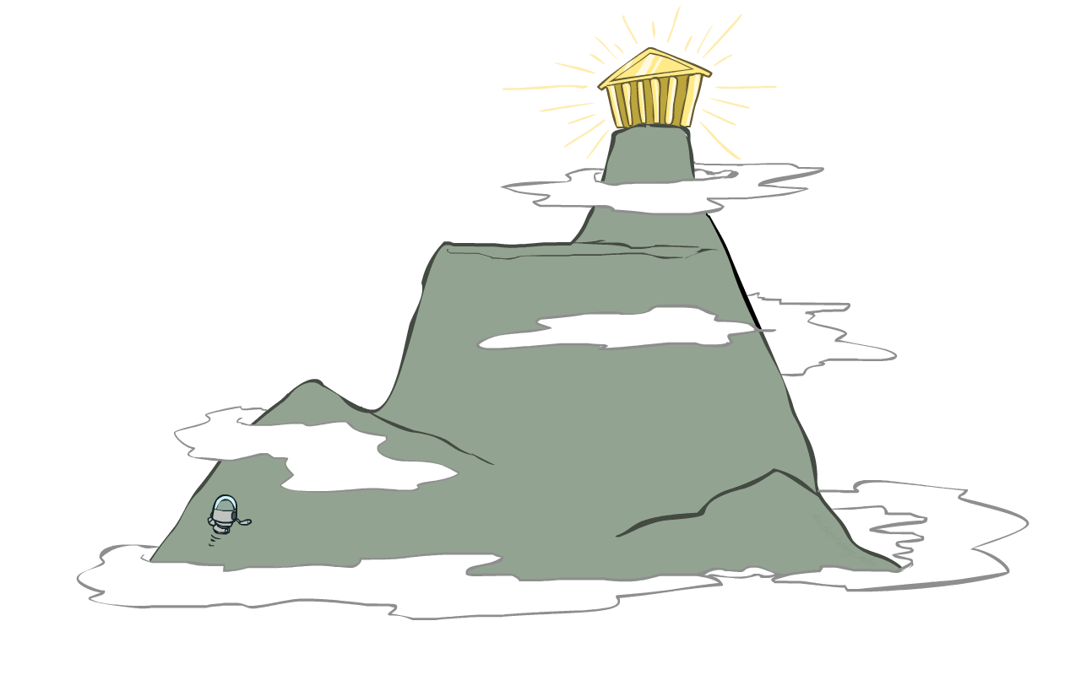
Căutare locală

Slide 80
Căutare locală
în multe probleme de căutare nu contează drumul către o soluție, ci numai starea finală = soluția (problema celor N regine, problema colorării hărților)
arborii de căutare păstrează în frontieră altenative neexplorate (asigură completitudinea)
căutare locală: îmbunătățește o stare actuală până când nu mai poți (nu există conceptul de frontieră!)
funcția succesor: schimbări locale
în general, o asemenea abordare este mult mai rapidă și mai eficientă din punct de vedere al memoriei (dar este incompletă și suboptimală)

Slide 81
Hill climbing
Idee generală:
pornește de oriunde (stare actuală = asignare aleatoare)
repetă: îmbunătățește starea actuală căutând local cea mai bună stare într-o vecinătate
dacă nu există vecini mai buni te oprești
Dezavantaje ale unei asemenea abordări?
nu există garanția de completitudine
nu există garanția de optimalitate
Avantaje
o putem aplica pentru orice problemă
foarte rapid și eficient dpdv al memoriei
Se mai numește căutare prin ascensiune

Slide 82
Hill climbing
Idee generală:
pornește de oriunde (stare actuală = asignare aleatoare)
repetă: îmbunătățește starea actuală căutând local cea mai bună stare într-o vecinătate
dacă nu există vecini mai buni te oprești
Îmbunătățirea unei stări?
există o funcție pe care vrem să o îmbunătățim
funcția cuantifică numeric cât de bună e starea curentă
funcție cost – vrem să minimizăm costul
funcție obiectiv – vrem să maximizăm obiectivul

Slide 83
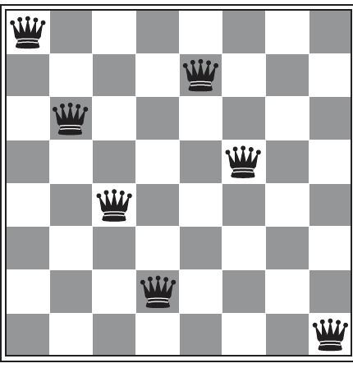
Hill climbing pentru problema celor 8 regine
căutare locală: îmbunătățește o stare actuală până când nu mai poți
o stare actuală = asignarea pe fiecare din cele 8 coloane a unei regine pe o linie
funcția succesor (vecinătatea unei stări) = toate stările în care putem ajunge mutând o regină pe o coloană
sunt 56 de succesori pentru orice stare
funcție cost h = numărul de perechi de regine care se atacă
vrem să minimizăm această funcție cost, minimul global al funcției h = 0, corespunde unei soluții (stări finale)

Slide 84
Hill climbing pentru problema celor 8 regine
căutare locală: îmbunătățește o stare actuală până când nu mai poți
o stare actuală = asignarea pe fiecare din cele 8 coloane a unei regine pe o linie
funcția succesor (vecinătatea unei stări) = toate stările în care putem ajunge mutând o regină pe o coloană
sunt 56 de succesori pentru orice stare
funcție obiectiv g = numărul de perechi de regine care NU se atacă
vrem să maximizăm această funcție obiectiv, maximul global al funcției g = 28, corespunde unei soluții (stări finale)

Slide 85
Hill climbing pentru problema celor 8 regine
funcție cost h = numărul de perechi de regine care se atacă
vrem să minimizăm această funcție cost, minimul global al funcției h = 0, corespunde unei soluții (stări finale)
cât este valoarea lui h în starea actuală?
h = #perechi regine pe aceeași coloană + #perechi regine pe aceeași linie + #perechi regine pe aceeași diagonală
h = 0 + 5 + 12 = 17

Slide 86
Hill climbing pentru problema celor 8 regine
funcție cost h = numărul de perechi de regine care se atacă
vrem să minimizăm această funcție cost, minimul global al funcției h = 0, corespunde unei soluții (stări finale)
sunt 56 de succesori pentru stare actuală
calculăm funcția h pentru fiecare succesor

Slide 87
Hill climbing pentru problema celor 8 regine
Stare actuală
Posibil succesor
h = #perechi regine pe aceeași coloană + #perechi regine pe aceeași linie + #perechi regine pe aceeași diagonală = 0 + 3 + 9 = 12

Slide 88
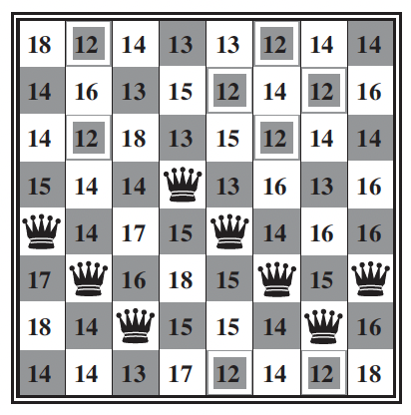
Hill climbing pentru problema celor 8 regine
sunt 56 de succesori pentru stare actuală
calculăm funcția h pentru fiecare succesor
există 8 succesori cu h = 12
hill climbing alege aleator între cei 8 succesori
hill climbing = căutare locală greedy = alege un succesor optim local fără să aibă o privire de ansamblu globală

Slide 89
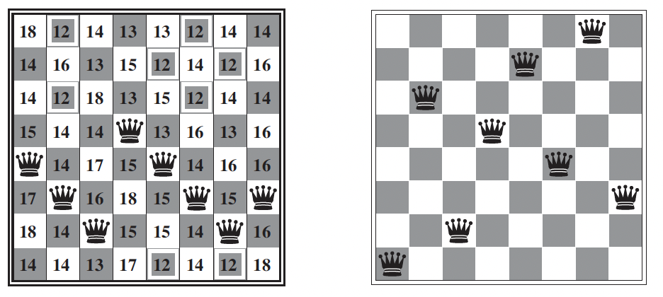
Hill climbing pentru problema celor 8 regine
5 mutări
hill climbing = căutare locală greedy = alege un succesor optim local fără să aibă o privire de ansamblu globală
realizează un progres foarte rapid către o posibilă soluție (h = 1) întrucât e foarte ușor să îmbunătățim starea curentă (foarte proastă, h = 17)
starea la care se ajunge (h = 1) este stare de minim local, nu este minim global. Nu mai poate fi îmbunătățită, dar nu am ajuns la o soluție (h = 0)

Slide 90
Hill climbing pentru problema celor 8 regine
5 mutări
pe problema celor 8 regine, pornind de la o stare aleatoare, hill climbing găsește o soluție globală (h = 0) în 14% din cazuri în medie în 4 mutări. Când se blochează într-un minim local o face în 86% din cazuri în medie în 3 mutări.
spațiul stărilor are 8⁸ ≈ 17,000,000 configurații posibile

Slide 91
Diagramă pentru Hill climbing
funcția obiectiv
maxim global
platou
maxim local
maxim local în platou
spațiul stărilor
stare
curentă
Problema de optim local: maxim global vs maxim local
- inițializări multiple în paralel + hill climbing + ia maximul după toate rulările
- evadează din punctele de maxim local cu anumite metode de a explora spațiul – algoritmi genetici, simulated annealing, etc.

Slide 92
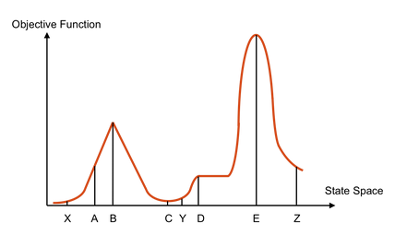
Instanțieri pentru Hill climbing
funcția obiectiv
spațiul stărilor
Dacă starea curentă este X, unde ajungem ?
Dacă starea curentă este Y, unde ajungem ?
Dacă starea curentă este Z, unde ajungem ?

Slide 93
Calcul evolutiv – motivație și idee generală
În multe probleme de optimizare:
spațiul soluțiilor este foarte mare;
gradientul nu este disponibil sau nu poate fi calculat;
funcția cost/obiectiv prezintă multe minime/maxime locale;
metodele clasice (hill climbing, gradient descent) se blochează ușor.
Avem nevoie de o metodă care să exploreze mai multe regiuni ale spațiului soluțiilor, în paralel.
Ideea centrală a calculului evolutiv
inspirat de evoluția naturală;
menținem o populație de soluții candidat;
evaluăm fiecare soluție printr-o funcție de fitness;
selectăm soluțiile cele mai bune;
generăm soluții noi prin variație (încrucișare și mutație);
repetăm procesul până când calitatea soluțiilor devine satisfăcătoare.
Calculul evolutiv echilibrează:
explorarea (caută zone noi din spațiul soluțiilor);
exploatarea (rafinează soluțiile bune existente).
Acest „duet” permite rezolvarea unor probleme unde algoritmii determinist-greedy eșuează.

Slide 94
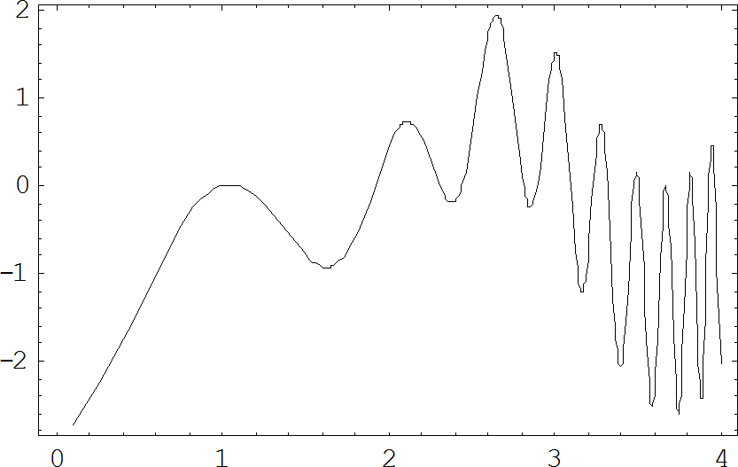
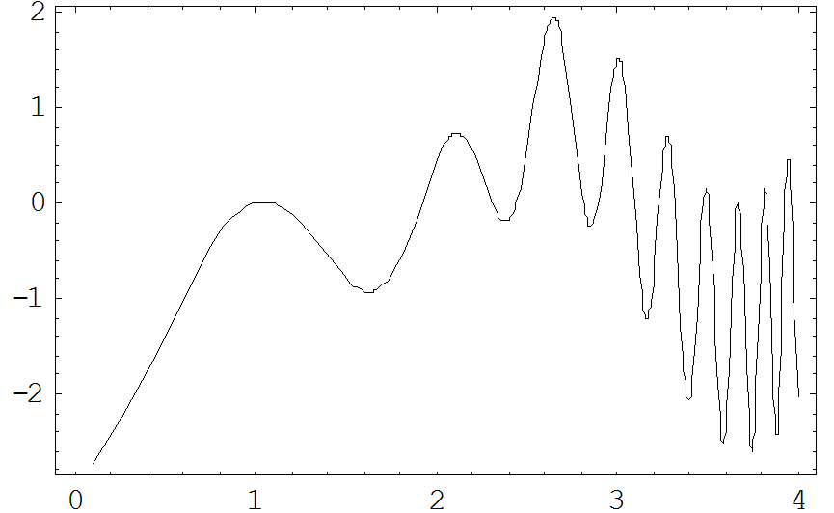
Specificul calculului evolutiv
Procesul de căutare se bazează pe două mecanisme principale:
explorare = parcurgerea diferitelor regiuni din spațiul soluțiilor și colectarea de informații
exploatare = rafinarea soluției (exploatarea informațiilor colectate în procesul de explorare)

Slide 95
Trecerea naturală către Algoritmi Genetici
În cadrul calculului evolutiv există mai multe familii de algoritmi inspirați din procese naturale:
• ES – Evolution Strategies/Strategii evolutive - metode evolutive pentru optimizare continuă, bazate în principal pe mutație gaussiană și adaptarea distribuțiilor.
• GA – Genetic Algorithms/Algoritmi Genetici - cea mai utilizată abordare evolutivă. folosește populații, selecție, încrucișare și mutație pentru a evolua soluții.
• GP – Genetic Programming/Programare genetică - evoluează programe sau expresii (sub formă de arbori), este utilizat pentru descoperirea de funcții, formule sau algoritmi.
• PSO – Particle Swarm Optimization/Optimizare prin roi de particule - algoritm inspirat de dinamica roiurilor, soluțiile („particulele”) se deplasează ghidate de propria experiență și de cea globală.
De ce ne concentrăm pe Algoritmii Genetici (AG)?
sunt simpli, generali și ușor de implementat;
pot lucra cu multe tipuri de codificări;
nu necesită gradient;
funcționează bine în optimizare, control, jocuri și învățare automata.

Slide 96
Structura unui algoritm genetic
Inițializare populație (aleatoare)
Evaluare populație (calcul fitness pt fiecare element)
REPETĂ
Selecție părinți
Generarea urmașilor prin încrucișare
Modificarea urmașilor prin mutație
Evaluare urmași
Selecție supraviețuitori (vor forma populația din noua generație)
PÂNĂ CÂND <condiție de oprire>

Slide 97
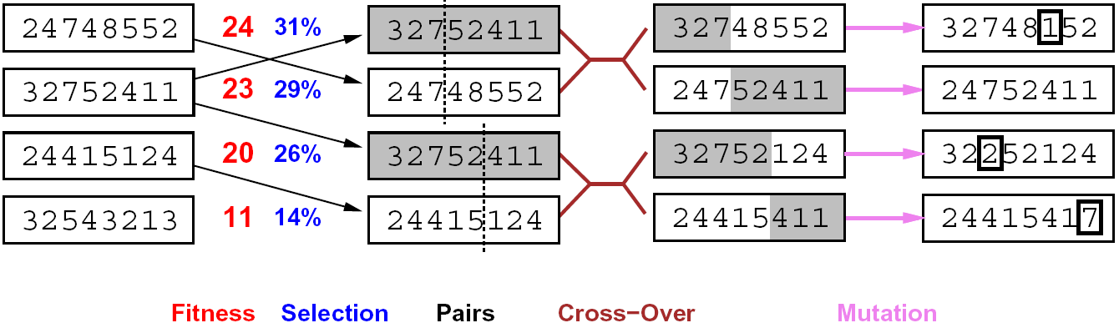
Algoritmi genetici – exemplu
Populație = mulțime de indivizi (ipoteze, stări, asignări, configurări)
Funcție de evaluare (fitness) = evaluează calitatea unei ipoteze
-exemplu în problema de N-regine: numărul de perechi de regine care nu se atacă
f ( ) = 23 = 28 - 5
f ( ) = 24 = 28 - 4
Obține o nouă populație combinând indivizi folosind un proces care se bazează pe o selecție după o anumită distribuție de probabilitate și împerechere bazată pe operațiile de încrucișare (cross-over) și mutație.

Slide 98
Algoritmi genetici – exemplu
31% = 24/(24+23+20+11) = 24/78
Obține o nouă populație combinând indivizi folosind un proces care se bazează pe o selecție (selection) după o anumită distribuție de probabilitate bazată pe funcția de evaluare (fitness) si împerechere (pairs) bazată pe operațiile de încrucișare (cross-over) și mutație (mutation)

Slide 99
Algoritmi genetici – exemplu Snake

